Slide 1
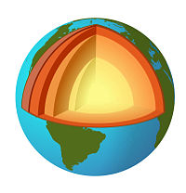
LITOSFÉRA
Litosféra, stavba a zloženie Zeme

Slide 2
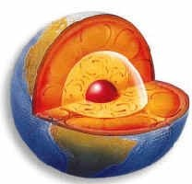
Zem sa skladá z niekoľkých častí: (uč. s. 58)
zemský povrch
zemská kôra
vrchný zemský plášť
spodný zemský plášť
vonkajšie jadro
vnútorné jadro

Slide 3
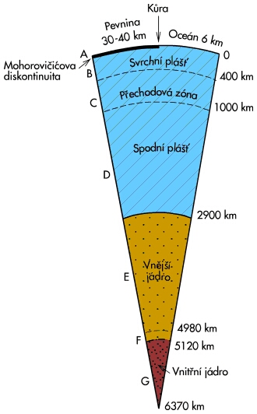
Zemské teleso
Zemská kôra
  najvrchnejšia časť
  zložená z pevných hornín
  priemerná hrúbka 35 km
  pod oceánmi 5-10 km
  pod vysokými pohoriami až 70 km
  na území Slovenska je hrubá 30-40km

Slide 4
Zemský plášť
- do hĺbky 2 900 km
- je pevný s určitými
roztavenými časťami
- skladá sa z kremičitanov,
horčíka, železa

Slide 5
Jadro NIFE
- 2 900 - 6 378 km
skladá sa zo železa a
niklu
vonkajšie jadro je tekuté
vnútorné jadro sa javí
ako pevné (tekuté – vysoká hustota)

Slide 6
Čo je litosféra?
horninový obal Zeme
zemská kôra + vrchná časť zemského plášťa
siaha do hĺbky 200 km
pod ňou sa nachádza plastická hmota astenosféra
tvorená roztavenými hmotami hlbšej časti plášťa
astenosféra siaha do hĺbky 400 km
litosféru (vznik, vývoj, stavbu) študuje geológia
zemskú kôru z geograf. hľadiska skúma litogeografia

Slide 7
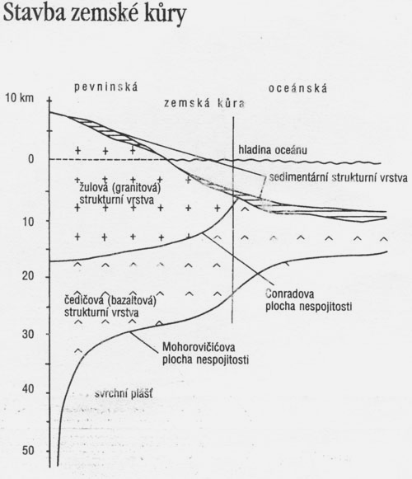
Zemská kôra:
A) pevninská
staršia, hrubšia ako oceánska
tvorí podklad pevnín, v oblasti šelfu a pevninského svahu je čiastočne zaliata plytkým morom
hrúbka 35 km
vrstvy:
1. usadené horniny
2. žulová (granitová) vrstva
3. čadičová (bazaltová) vrstva

Slide 8
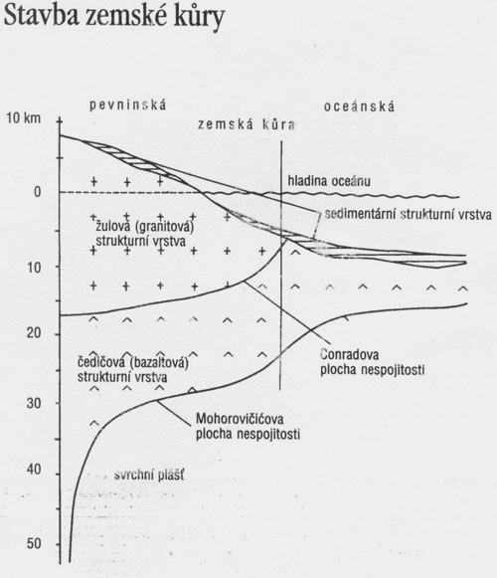
B) oceánska zemská kôra
mladšia a tenšia ako pevninská
hrúbka 5 – 10 km,
vrstvy:
1. usadené horniny
2. žulová (granitová) vrstva
2. čadičová (bazaltová)
vrstva

Slide 9
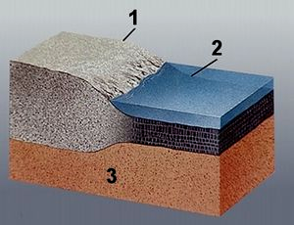
Pevninská (kontinentálna) kôra 2) oceánská kôra
3) astenosféra

Slide 10
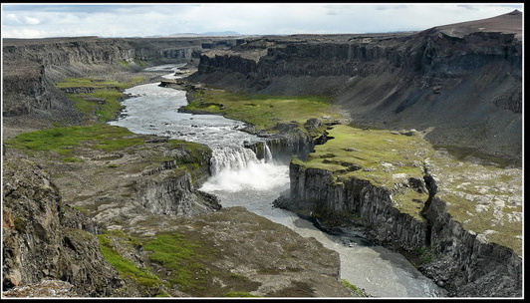
Ďakujem za pozornosť

